Slide 1
Visualización de datos Pec 3 – NARRACIÓN DE HISTORIAS CON DATOS
Sara Lobato Cobo
Máster en Ciencia de datos

Slide 2
Descripción del conjunto de datos
Análisis exploratorio de Julià Minguillón, abril de 2025, hotel_bookings.csv
119.390 reservas
Recogidas entre julio de 2015 y agosto de 2017
2 hoteles de Portugal: City Hotel en Lisboa y Resort Hotel en el Algarve.
Las 32 variables incluyen información sobre:
Tipo de hotel
Reserva cancelada / no cancelada
Antelación (lead_time)
Precio medio por noche (ADR)
País de origen
Canal de reserva
Tipo de depósito
Duración de la estancia
Nº adultos, niños y bebés.

Slide 3
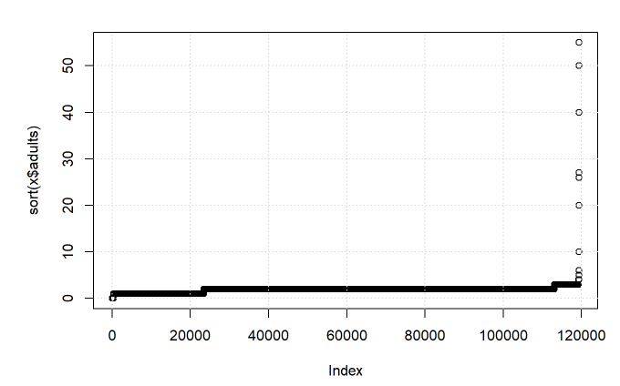

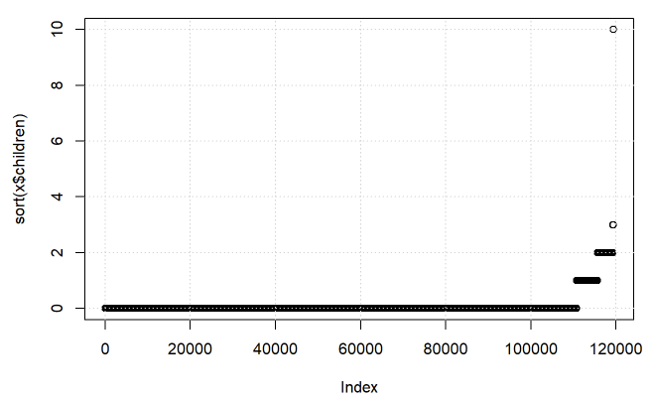
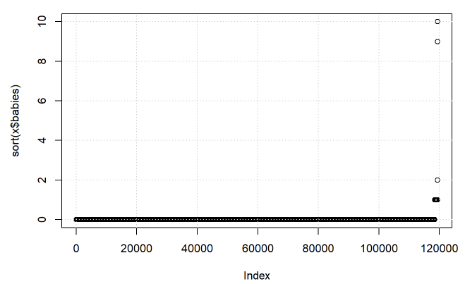
Análisis exploratorio
Análisis de outliers en la variable nº de adultos, niños y bebés por reserva
Problemas con histograma para outliers
Gráfico de valores ordenados
Tabla de frecuencias

Slide 4
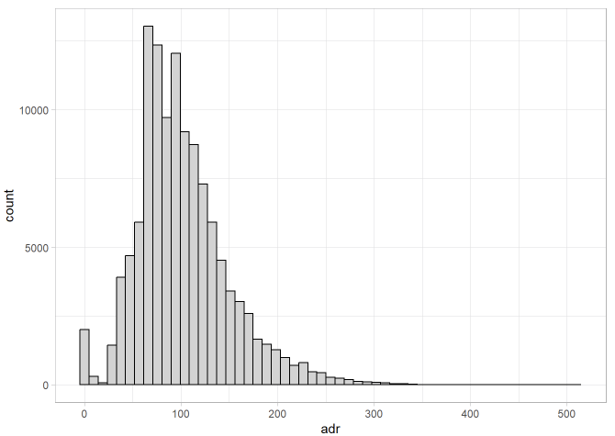
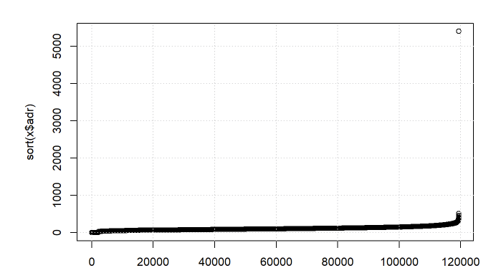
Análisis exploratorio
Análisis de outliers en la variable ADR (precio por noche)
Gráfico de valores ordenados
Histograma con resultado

Slide 5
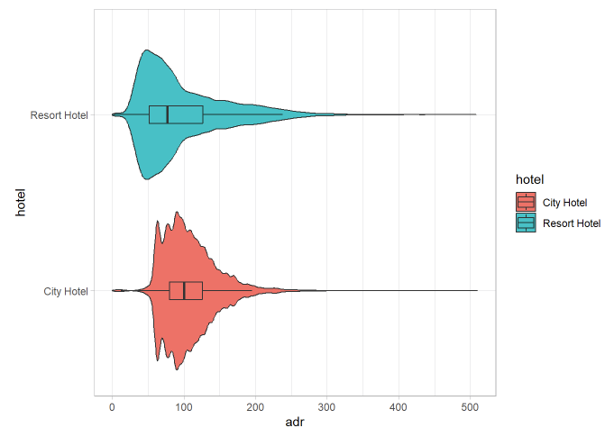
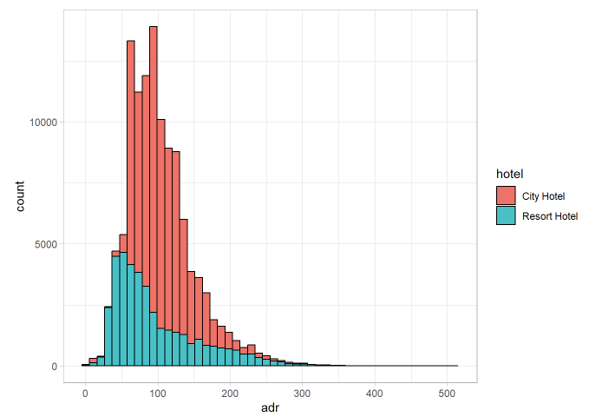
Análisis exploratorio
ADR (precio por noche) por tipo de hotel
Histograma
Violin plot

